Slide 1
review

Slide 2
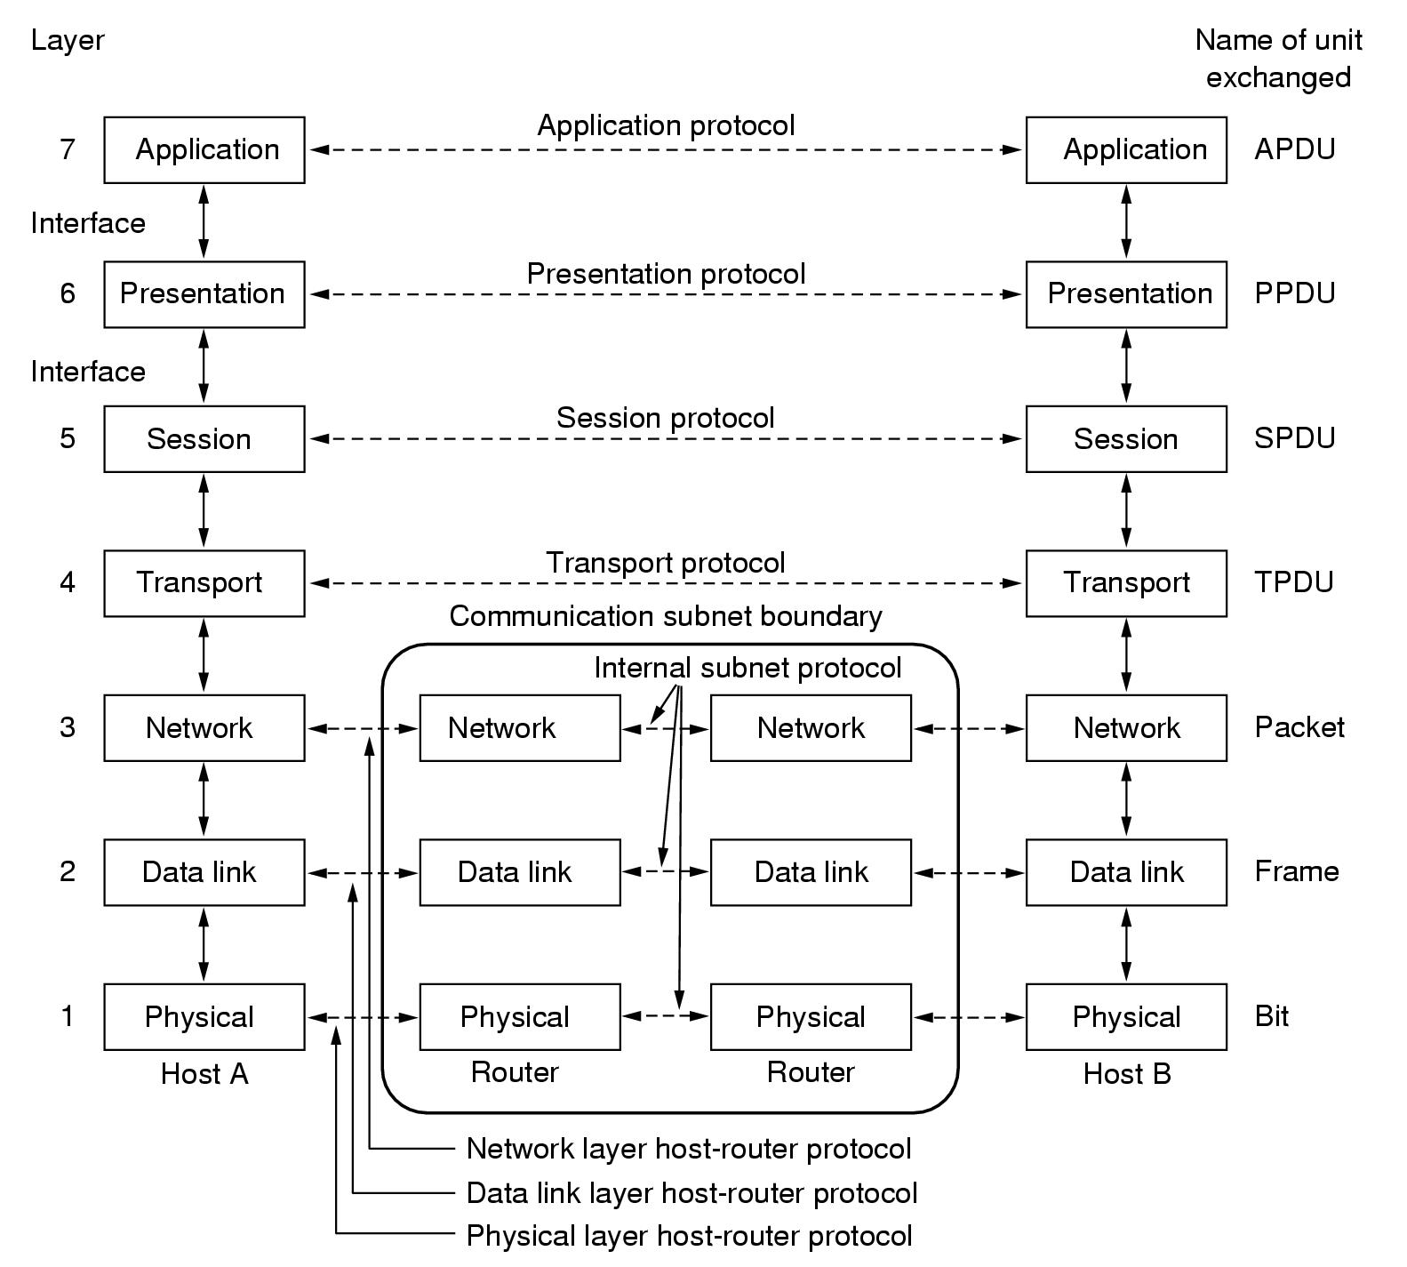
review

Slide 3

计算机网络
计算机网络是用通信介质连接起来的一组计算机
大公司
大公司
地区 ISP
网络接入点
NAP
（对等点）
网络接入点
NAP
（对等点）
主干服务
提供者
地区 ISP
地区 ISP
地区 ISP
大公司
本地 ISP
本地 ISP
公司
本地 ISP
校园网
校园网
校园网
校园网
校园网
review
<number>/35

Slide 4
交换方法
  电路交换
  报文交换
  分组交换
  混合交换
电路交换
报文交换
分组交换
P₁
报
文
P₂
P₃
P₁
P₄
P₂
P₁
P₃
P₂
P₄
P₃
报
文
P₄
报文
报
文
t
A B C D
A B C D
A B C D
review
<number>/35

Slide 5
三种时延的产生
从结点 A 向结点 B 发送数据
在队列中产生
处理时延
在链路上产生
传播时延
在发送器产生发送时延
(即传输时延)
数据
1 0 1 1 0 0 1
…
队列
链路
结点 A
发送器
结点 B
review
<number>/35

Slide 6
五层协议的体系结构
应用层(application layer)
运输层(transport layer)
网络层(network layer)
数据链路层(data link layer)
物理层(physical layer)
5 应用层
4 运输层
3 网络层
数据链路层
2 数据链路层
1 物理层
review
<number>/35

Slide 7
应用层
应用层完成功能、网络编程思路、具体应用层协议工作原理和特点，包括Http/DHCP/DNS/FTP/EMAIL等应用协议。
FTP
TELNET
HTTP
NFS
SMTP
。。。
SNMP
应用层
TFTP
DNS
。。。
传输层
TCP
UDP
网络层
ICMP
IP
IGMP
ARP
RARP
数 据
链路层
EtherNet, Token Ring, Token Bus, FDDI, PPP/SLIP, X. 25
review
<number>/35

Slide 8
传输层
复用和分用、 UDP协议和TCP协议及区别、应用场合；包含面向连接、无连接区别。集中协议控制首部的关键位和特点。
TCP的连接控制、 传输控制（包括数据传输、滑动窗口、流量控制和拥塞控制）。连接建立、删除；滑动窗口。 整个连接开始到结束的序列号等内容。
review
<number>/35

Slide 9
Connection-oriented demux: Threaded Web Server
P1
P4
P2
P1
P3
SP: 5775
DP: 80
S-IP: B
D-IP:C
SP: 9157
SP: 9157
client
IP: A
DP: 80
server
IP: C
DP: 80
Client
IP:B
S-IP: A
S-IP: B
D-IP:C
D-IP:C
review
<number>/35

Slide 10

GBN in action
review
<number>/35

Slide 11

Selective repeat: sender, receiver windows
review
<number>/35

Slide 12

Selective repeat: dilemma
Example:
seq #’s: 0, 1, 2, 3
window size=3
receiver sees no difference in two scenarios!
incorrectly passes duplicate data as new in (a)
Q: what relationship between seq # size and window size?
review
<number>/35

Slide 13

Pipelining: increased utilization
sender
receiver
first packet bit transmitted, t = 0
last bit transmitted, t = L / R
first packet bit arrives
RTT
last packet bit arrives, send ACK
last bit of 2nd packet arrives, send ACK
last bit of 3rd packet arrives, send ACK
ACK arrives, send next
packet, t = RTT + L / R
Increase utilization
by a factor of 3!
review
<number>/35

Slide 14
TCP transition process
Client process
Server process
LISTEN（open）
(open) SYN_SENT
SYN, SEQ = x
SYN_RCVD
ESTABLISHED
SYN, ACK, SEQ = y, ACK = x + 1
SYN_RCVD
ACK, SEQ = x + 1, ACK = y + 1
ESTABLISHED
ESTABLISHED
（duplex data transition）
FIN, SEQ = u
CLOSE_WAIT
FIN_WAIT_2
ACK, SEQ = v, ACK = u + 1
CLOSE_WAIT
TIME_WAIT
FIN, ACK, SEQ = v, ACK = u + 1
LAST_ACK
TIME_WAIT
ACK, SEQ = u + 1, ACK = v + 1
CLOSED
review
<number>/35

Slide 15
TCP
的
有
限
状
态
机
起点
CLOSED
被动打开
主动打开
发送 SYN
关闭
收到 SYN
发送 SYN, ACK
LISTEN
被动打开
收到 RST
发送 SYN
关闭
或超时
SYN_RCVD
收到 SYN，发送 SYN, ACK
SYN_SENT
同时打开
主动打开
收到 ACK
收到 SYN, ACK
发送 ACK
关闭
发送 FIN
数据传送
阶段
收到 FIN
发送 ACK
被动关闭
ESTABLISHED
CLOSE_WAIT
关闭
发送 FIN
主动关闭
关闭
发送 FIN
收到 FIN
发送 ACK
同时关闭
FIN_WAIT_1
CLOSING
收到 ACK
收到 FIN, ACK
发送 ACK
LAST_ACK
收到 ACK
收到 ACK
收到 FIN
发送 ACK
FIN_WAIT_2
review
<number>/35
TIME_WAIT
定时经过两倍报文段寿命后

Slide 16

Refinement
Q: When should the exponential increase switch to linear?
A: When CongWin gets to 1/2 of its value before timeout.
Implementation:
Variable Threshold
At loss event, Threshold is set to 1/2 of CongWin just before loss event
review
<number>/35

Slide 17
网络层
IP地址（地址分类、子网掩码、特殊的IP地址）、 IP寻址（根据路由表选路）、 IP组网（包括IP地址分配和静态路由表生成）； 路由原理、路由分类、思想；OSPF和RIP的具体路由生成方法和过程。
链路状态和距离向量区别、实现、实例
review
<number>/35

Slide 18
网络层
IP头相关的一些细节，如头包长、包长、IP分片、校验和计算范围、IP包同上层、下层的关系。TCP和UDP头与IP头细节的类比。
review
<number>/35

Slide 19
The Internet Network layer
Host, router network layer functions:
Routing protocols
path selection
RIP, OSPF, BGP
Transport layer: TCP, UDP
IP protocol
addressing conventions
datagram format
packet handling conventions
Network
layer
forwarding
table
ICMP protocol
error reporting
router “signaling”
Link layer
physical layer
review
<number>/35

Slide 20
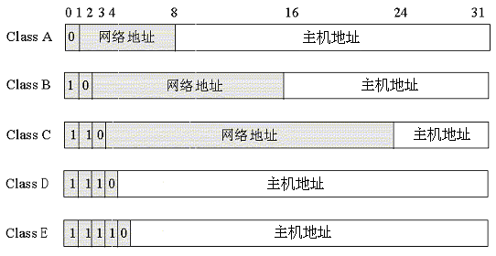
IP地址的类别（Class of IP Address）
review
<number>/35

Slide 21
IP addressing: CIDR
CIDR: Classless InterDomain Routing
  subnet portion of address of arbitrary length
  address format: a.b.c.d/x, where x is # bits in subnet portion of address
subnet
part
host
part
11001000 00010111 00010000 00000000
200.23.16.0/23
review
<number>/35

Slide 22
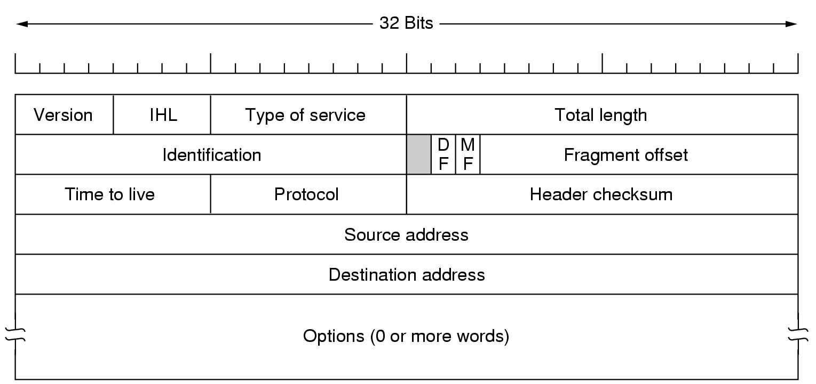
The IP Protocol(P363 fig. 4.13)
IP Header
review
<number>/35

Slide 23
IP Fragmentation
MTU = 2000
host
router
router
MTU = 1500
host
MTU = 4000
Every network has own Maximum Transmission Unit (MTU)
  Largest IP datagram it can carry within its own packet frame
    E.g., Ethernet is 1500 bytes
  Don’t know MTUs of all intermediate networks in advance
IP Solution
  When hit network with small MTU, fragment packets
review
<number>/35

Slide 24
example
total 3800 bytes
Data
header
offset = 0/8
= 0
bytes 0
1400
2800
3799
header 1
header 2
header 3
bytes 0
1399
1400
2799
2800
3799
fragment 1
fragment 2
fragment 3
offset = 0/8 = 0
offset = 1400/8 = 175
offset = 2800/8 = 350
review
<number>/35

Slide 25
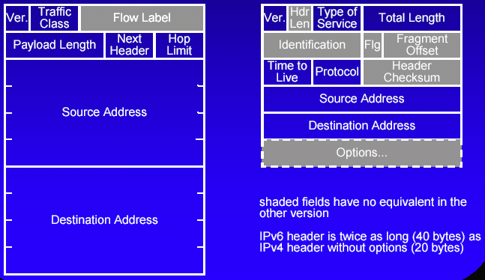
IPv6 header vs. IPv4 header
review
<number>/35

Slide 26
Graph abstraction
5
v
3
w
2
5
u
2
1
z
3
1
2
x
y
1
Graph: G = (N,E)
N = set of routers = { u, v, w, x, y, z }
E = set of links ={ (u,v), (u,x), (v,x), (v,w), (x,w), (x,y), (w,y), (w,z), (y,z) }
Remark: Graph abstraction is useful in other network contexts
Example: P2P, where N is set of peers and E is set of TCP connections
review
<number>/35

Slide 27
RIP ( Routing Information Protocol)
distance vector algorithm
included in BSD-UNIX Distribution in 1982
distance metric: # of hops (max = 15 hops)
From router A to subnets:
u
v
destination hops
u 1
v 2
w 2
x 3
y 3
z 2
A
B
w
x
z
C
D
y
review
<number>/35

Slide 28


Summarization Example
192.168.8.0/24
A
192.168.8.0/24
192.168.9.0/24
B
？？？？
192.168.9.0/24
HQ
192.168.15.0/24
192.168.15.0/24
H
review
<number>/35

Slide 29
Route Summarization
路由聚合
172.16.25.0/24
I can route to the
172.16.0.0/16 network.
172.16.26.0/24
A
B
172.16.27.0/24
Routing Table
172.16.0.0/16
Routing Table
172.16.25.0/24
172.16.26.0/24
172.16.27.0/24
  Routing protocols can summarize addresses of several networks into one address
Routing in the Internet
<number>/54

Slide 30
（Summarizing within an Octet）
172.16.168.0/24 = 10101100 . 00010000 . 10101 000 . 00000000
172.16.169.0/24 = 172 . 16 . 10101 001 . 0
172.16.170.0/24 = 172 . 16 . 10101 010 . 0
172.16.171.0/24 = 172 . 16 . 10101 011 . 0
172.16.172.0/24 = 172 . 16 . 10101 100 . 0
172.16.173.0/24 = 172 . 16 . 10101 101 . 0
172.16.174.0/24 = 172 . 16 . 10101 110 . 0
172.16.175.0/24 = 172 . 16 . 10101 111 . 0
相同的位数为21（Number of Common Bits = 21）
不同位数11位（Noncommon Bits = 11）
汇总：172.16.168.0/21（Summary: 172.16.168.0/21）
Routing in the Internet
<number>/54

Slide 31
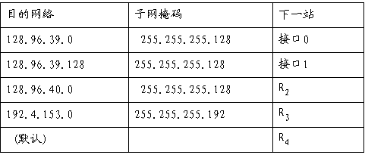
设某路由器建立了如下的路由表：
现共收到5个分组，其目的站IP地址分别为：
(1) 128.96.39.10 (2)128.96.40.12 (3)128.96.40.151 (4)192.4.153.17 (5)192.4.153.90
试分别计算其下一站。
review
<number>/35

Slide 32
数据链路层
基本思想，可靠通信原理，CRC计算和使用，ARP原理及ARP欺骗。CSMA/CD的原理和应用（具体应用考察Ethernet）。Ethernet作为IP组网内容来考察。
review
<number>/35

Slide 33
CRC
M = 1010001101， P = 110101；what is the sent data?
the sent data ： 1010001101 01110
具有r个检验位的多项式能检测出所有长度小于或等于r的差错
1101010110 ← Q
P → 110101 101000110100000 ← 2^{n}M
01110 ← R
review
<number>/35

Slide 34

CSMA/CD collision detection
review
<number>/35

Slide 35
CSMA/CD网，其速率为1Gbps，电缆长6km，无中继器，信号在电缆中的速度为200,000km/s，问帧的最小长度为多少？
传播时间： τ ＝3*10⁻⁵ ，往返2τ
最小长度： 1G× 2τ ＝7500 Byte

Slide 36
CSMA/CD协议的竞争时间片(ch2）
竞争时间片（contention slot）的长度为信道最大传输延迟τ的2倍。表示一个站点发送数据后，最多需经2τ的时间才能确认是否“抓住”（seized）了电缆。
竞争时间片也叫冲突检测时间。
使用特殊的编码用于冲突检测。
帧的最小长度？(笔试/面试题）
较大的τ（长的信道）和短帧对冲突的影响。

Slide 37
MAC最短帧的限制
802.3基带系统在2.5公里长（包含4个中继器）的信道上的2τ为51.2µs。
对于10Mbps的速率来说，求最小帧长
帧长=51.2µs×10Mbps=512 bit=64 Byte
随着网络速度的提高，相应地必须增大最短帧的长度或缩小电缆的最大长度：
  对于100Mbps：512位时间（bit-time）的2τ为5.12µs，则网络跨度（span）约为205米（基于双绞线，包含2个II类中继器）。
  对于1000Mbps：512位时间的2τ为0.512µs，则网络跨度为20米？
  实际的千兆以太网通过一种载波扩展的机制延长一个帧信号在半双工系统上的活动时间（在帧后使用扩展位让帧信号最少在系统上停留512个字节，即4096位时间），因此其竞争时间片为4.096µs，相应的网络直径达到200米（使用一个中继器）。但大大地降低了信道的效率。

Slide 38
CSMA/CD最段帧长限制
最远站点距离1000米，速率10Mbps，求最短帧长
review
<number>/35

Slide 39
物理层
Nyquist定理
shannon定理
脉冲采样定理PCM、曼彻斯特编码、调制和解调的概念
review
<number>/35

Slide 40
其他
网络绪论、ICMP、IPv6、NAT、多播广播、无线网络和移动、网络安全等内容可能会作为小题出现。
review
<number>/35

Slide 41
The data transfer rate on the channel is 1Mb/s, the size of frame is 1000bit, the delay on the channel is 270ms. Computer the initialize rate of channel with the following method:（计算信道利用率）
A. stop-and-wait
B. Go-Back-N, WT(发送窗口）=6, WB（ (接受窗口） =1;
C. Select Repeat, W T =5 ，W B =5
信道利用率 = 数据发送时间 / （数据发送时间 + 传播时延）
1) 信道利用率 =(1000bit/1Mb/s)/(1000bit/1Mb/s+270ms*2)=0.184842%
2) 信道利用率 =(1000bit/1Mb/s*6)/(1000bit/1Mb/s*6+270ms*2)=1.098901%
3) 信道利用率 =(1000bit/1Mb/s*5)/(1000bit/1Mb/s*5+270ms*2)=0.91743%

Slide 42
1、 IP那里， 会给出IHL的数值，计算包头长度（强调以4B为单 位）；
total length数值，计算IP包长度。
2、在分片那里，在写offset那里，要在当前偏移的编码上除以 8。以8字节为单位。
3、滑动窗口，会出发送窗口为n，问理论的发送速率的计算题， 简单乘倍数就可以了。
4、TCP那里会关注于 连接建立、删除的细节，整个的传输过程。 如开始序列号分别为x，y
分别传了200B，300B的数据，画出连接建立和删除的过程， 里面要加上序列号

